Slide 1



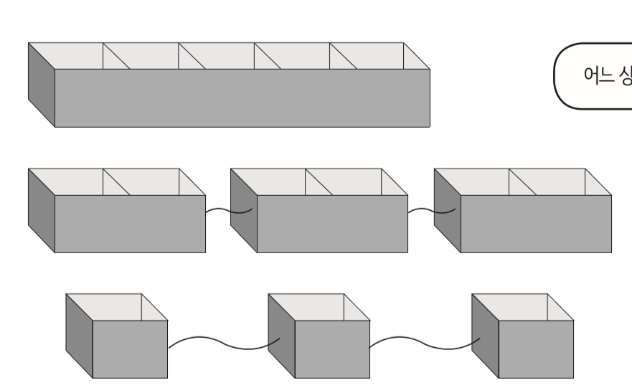
Data Types(리스트 튜플 집합 딕셔너리)
가
가
나
다
가
변수
튜플
집합
내가 쓸 자료들의 형태를 고민
→ 자료형 결정 후 담기
리스트
Value
Value
Key
딕셔너리
Key

Slide 2
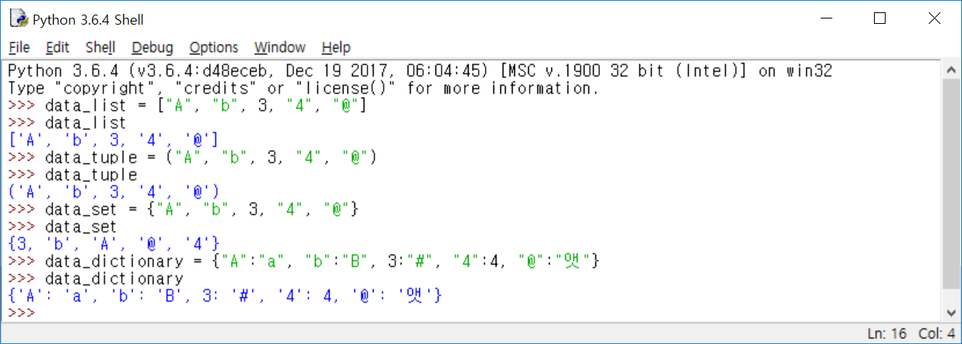
Data Types(리스트, 튜플, 셋, 딕셔너리)
리스트=[ ] 튜플=( ) 셋={ } 딕셔너리={ : }

Slide 3
01
리스트

Slide 4
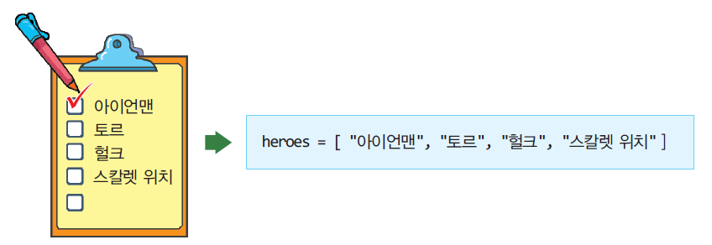
01. 리스트
어떤 경우에는 여러 개의 데이터를 하나로 묶어서 저장하는 것이 필요하다.

Slide 5
01. 리스트
candy0 = '딸기맛'
print(candy0)
candy1 = '레몬맛'
print(candy1)
candy2 = '수박맛'
print(candy2)
candy3 = '박하맛'
print(candy3)
candy4 = '우유맛'
print(candy4)
딸기맛
레몬맛
수박맛
박하맛
우유맛
candies = ['딸기맛', '레몬맛', '수박맛', '박하맛', '우유맛']
print(candies)
['딸기맛', '레몬맛', '수박맛', '박하맛', '우유맛']

Slide 6
01. 리스트
list1 = list() # 빈 리스트를 생성한다. list2 = list([2, 3, 4]) # 원소 2, 3, 4를 가진 리스트를 생성
list3 = list(["red", "green"]) # 문자열을 가진 리스트를 생성
list4 = list(range(3, 6)) # 원소 3, 4, 5를 가진 리스트를 생성 list5 = list("abcd") # 문자 a, b, c, d를 가진 리스트를 생성
list1 = [] # list() 와 동일하다. list2 = [2, 3, 4] # list([2, 3, 4])와 동일하다. list3 = ["red", "green"] # list(["red", "green"])와 동일하다.

Slide 7
01. 리스트
my_list1 = [] print(my_list1) my_list2 = [1, -2, 3.14] print(my_list2) my_list3 = ['앨리스', 10, [1.0, 1.2]] print(my_list3)
[]
[1, -2, 3.14]
['앨리스', 10, [1.0, 1.2]]

Slide 8
PRACTICE
• 리스트생성하기
list( ) 로 변수를 리스트로 만들기
['P', 'Y', 'T', 'H', 'O', 'N']

Slide 9
ANSWER
• 리스트생성하기
list( ) 로 변수를 리스트로 만들기
['P', 'Y', 'T', 'H', 'O', 'N']
a_str = list("PYTHON")
print(a_str)

Slide 10
PRACTICE
• range( ) 를 이용하여 리스트 생성하기
1부터 100까지 1에서 3씩 더해지는 숫자들의 모임
<class 'list'>
[1, 4, 7, 10, 13, 16, 19, 22, 25, 28, 31, 34, 37, 40, 43, 46, 49, 52, 55, 58, 61, 64, 67, 70, 73, 76, 79, 82, 85, 88, 91, 94, 97]

Slide 11
ANSWER
• range( ) 를 이용하여 리스트 생성하기
1부터 100까지 1에서 3씩 더해지는 숫자들의 모임
<class 'list'>
[1, 4, 7, 10, 13, 16, 19, 22, 25, 28, 31, 34, 37, 40, 43, 46, 49, 52, 55, 58, 61, 64, 67, 70, 73, 76, 79, 82, 85, 88, 91, 94, 97]
a_num = list()
print(type(a_num))
a_num = list(range(1,100,3))
print(a_num)

Slide 12
PRACTICE
• range( ) 를 이용하여 리스트 생성하기
range( ) 를 이용하여 리스트 생성하기 : 1부터 100까지 짝수들의 리스트 생성
[2, 4, 6, 8, 10, 12, 14, 16, 18, 20, 22, 24, 26, 28, 30, 32, 34, 36, 38, 40, 42, 44, 46, 48, 50, 52, 54, 56, 58, 60, 62, 64, 66, 68, 70, 72, 74, 76, 78, 80, 82, 84, 86, 88, 90, 92, 94, 96, 98]

Slide 13
ANSWER
• range( ) 를 이용하여 리스트 생성하기
range( ) 를 이용하여 리스트 생성하기 : 1부터 100까지 짝수들의 리스트 생성
[2, 4, 6, 8, 10, 12, 14, 16, 18, 20, 22, 24, 26, 28, 30, 32, 34, 36, 38, 40, 42, 44, 46, 48, 50, 52, 54, 56, 58, 60, 62, 64, 66, 68, 70, 72, 74, 76, 78, 80, 82, 84, 86, 88, 90, 92, 94, 96, 98]
a_num = list()
a_num = list(range(2,100,2))
print(a_num)

Slide 14
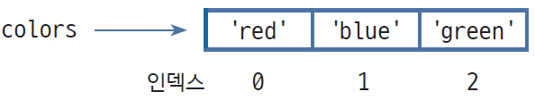
01. 리스트
인덱싱과 슬라이싱 : 인덱싱(indexing)
인덱싱: 리스트에 있는 값에 접근하기 위해, 이 값의 상대적인 주소를 사용하는 것이다.
colors = ['red','blue','green'] print(colors[0]) print(colors[1]) print(colors[2]) print(len(colors))
red
blue
green
3

Slide 15
01. 리스트
myList = [5.6, 4.5, 3.3, 13.2, 4.0, 34.33, 34.0, 45.45, 99.993, 11123]
myList
참조
myList[0]
myList[1]
myList[2]
myList[3]
myList[4]
myList[5]
myList[6]
myList[7]
myList[8]
myList[9]
5.6
4.5
3.3
13.2
4.0
34.33
34.0
45.45
99.993
11123
리스트 참조 변수
인덱스 5인
리스트 원소

Slide 16
PRACTICE
• 리스트의 인덱싱
colors = ['red','blue','green', 4, 5, 6] print(colors[0]) print(colors[1]+str(colors[3])) print(colors[1]*3+colors[2])
red
blue4
bluebluebluegreen
[0] | [1] | [2] | [3] | [4] | [5]
red | blue | green | 4 | 5 | 6

Slide 17
01. 리스트
인덱싱과 슬라이싱 : 슬라이싱(slicing)
슬라이싱: 리스트의 인덱스를 사용하여 전체 리스트에서 일부를 잘라내어 반환한다.
letters = ['A', 'B', 'C', 'D', 'E', 'F'] print(letters[:3])
['A', 'B', 'C']
letters = ['A', 'B', 'C', 'D', 'E', 'F'] print(letters[3:])
['D', 'E', 'F']
letters = ['A', 'B', 'C', 'D', 'E', 'F'] print(letters[:]) # 리스트를 복사할 때 사용
['A', 'B', 'C', 'D', 'E', 'F']

Slide 18

01. 리스트
인덱싱과 슬라이싱 : 슬라이싱(slicing)
슬라이싱: 리스트의 인덱스를 사용하여 전체 리스트에서 일부를 잘라내어 반환한다.

Slide 19
01. 리스트
인덱싱과 슬라이싱 : 슬라이싱(slicing)
슬라이싱의 기본 문법
cities = ['서울','부산','인천','대구','대전','광주','울산','수원']
print(cities[0:6])
['서울', '부산', '인천', '대구', '대전', '광주']

Slide 20
01. 리스트
인덱싱과 슬라이싱 : 슬라이싱(slicing)
슬라이싱의 기본 문법
파이썬의 리스트에서 '마지막 인덱스 – 1'까지만 출력된다.
만약 한 번 이상 리스트 변수를 사용하면 마지막 인덱스가 다음 리스트의 시작 인덱스가 됨
cities = ['서울','부산','인천','대구','대전','광주','울산','수원']
print(cities[0:5])
print(cities[5:])
['서울', '부산', '인천', '대구', '대전']
['광주', '울산', '수원']

Slide 21

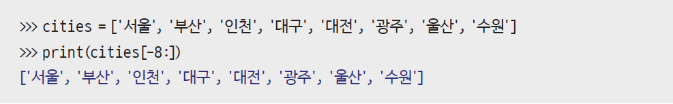
01. 리스트
인덱싱과 슬라이싱 : 리버스 인덱스(reverse index)
리스트에는 인덱스를 마지막 값부터 시작하는 리버스 인덱스 기능이 있다.
[ cities 변수의 리버스 인덱스 ]
일반적으로 시작 인덱스가 비어 있으면 처음부터, 마지막 인덱스가 비어 있으면 마지막까지라는 의미로 사용된다. 즉, cities[-8:]은 인덱스가 -8인 ‘서울’부터 ‘수원’까지 출력하라는 뜻이다.

Slide 22
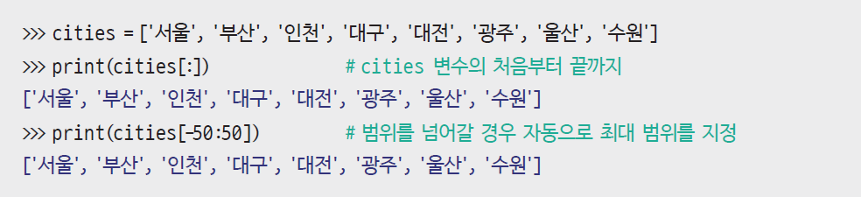
01. 리스트
인덱싱과 슬라이싱 : 인덱스 범위를 넘어가는 슬라이싱
인덱스를 따로 넣지 않고 print(cities[:])과 같이 콜론(:)을 넣으면 cities 변수의 모든 값을 다 반환한다.
슬라이싱에서는 인덱스를 넘어서거나 입력하지 않더라도 자동으로 시작 인덱스와 마지막 인덱스로 지정된다

Slide 23
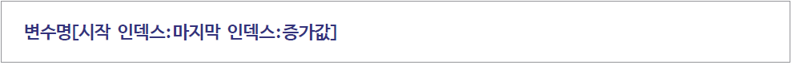
01. 리스트
인덱싱과 슬라이싱 : 증가값(step)
슬라이싱에서는 시작 인덱스와 마지막 인덱스 외에 마지막 자리에 증가값을 넣을 수 있다.
증가값은 한 번에 건너뛰는 값의 개수이다.
cities = ['서울','부산','인천','대구','대전','광주','울산','수원']
print(cities[::2]) #2칸단위로
['서울', '인천', '대전', '울산']
cities = ['서울','부산','인천','대구','대전','광주','울산','수원']
print(cities[::-1]) #역으로 슬라이싱
['수원', '울산', '광주', '대전', '대구', '인천', '부산', '서울']

Slide 24
PRACTICE
• 리스트의 슬라이싱
a = ["apple", "banana", "cat", "dinosaur"]
print(a[1:3])
print(a[:2])
print(a[2:])
['banana', 'cat']
['apple', 'banana']
['cat', 'dinosaur']
[0] | [1] | [2] | [3]
apple | banana | cat | dinosaur

Slide 25
PRACTICE
• 리스트안의 리스트 다루기
a = ["apple", "banana", [1, 2, ["@","%"]]]
print(a[2])
print(a[2][0])
print(a[2][2][1])
[1, 2, ['@', '%']]
1
%
[0] | [1] | [2]
apple | banana | [1, 2, ['@', '%']]

Slide 26
01. 리스트
리스트 공백에서 추가하기
.append() : 인덱스를 추가한다.
.append()
color = []
color.append('red')
print(color)
color.append('blue')
print(color)
color.append('green')
print(color)
['red']
['red','blue']
['red','blue','green']

Slide 27
01. 리스트
점의 의미
파이썬에서 모든 것은 객체(object)이다. 객체는 관련되는 변수와 함수를 묶은 것이다.
파이썬에서 리스트도 객체이다. 객체 안에 있는 무엇인가를 사용할 때는 객체의 이름을 쓰고 점(.)을 붙인 후에 함수의 이름을 적는다.
color.append('red')

Slide 28
01. 리스트
리스트 추가 및 삭제
인덱스의 재할당 : 리스트 항목 변경
color = ['red','blue','green']
print(color)
color[0] = 'orange'
print(color)
['red','blue','green']
['orange','blue','green']

Slide 29
PRACTICE
• 리스트의 요소 수정변경
a = ['A','B','C'] # 값 한 개를 수정할 때
a[1] = 'b'
print(a)
a[1:2] = ['B','b','bear'] # 값 한 개를 여러 개로 만들 때
print(a)
['A', 'b', 'C']
['A', 'B', 'b', 'bear', 'C']

Slide 30
01. 리스트
리스트 추가 및 삭제
인덱스 삭제 : del 함수를 사용한다.
del[]
color = ['orange','blue','green'] print(color) del color[0] print(color)
['orange','blue','green']
['blue','green']

Slide 31
01. 리스트
리스트 추가 및 삭제
리스트 마지막 항목 삭제 : pop() 함수를 사용한다.
.pop()
color = ['orange','blue','green'] print(color) color.pop() print(color) color2 = color.pop() print(color2)
['orange','blue','green']
['orange','blue']
blue

Slide 32
01. 리스트
리스트 방문하기
colors = ['orange','blue','green','red','yellow']
for color in colors:
print(color)
orange
blue
green
red
yellow

Slide 33
PRACTICE
• 리스트의 요소삭제
a = ['A','B','C','D','E']
del a[0]
print(a)
del a[0:2]
print(a)
a[0:2] = []
print(a)
// del 명령어 이용하기
// 리스트 요소 수정 방법 이용하기
['B', 'C', 'D', 'E']
['D', 'E']
[]

Slide 34
PRACTICE
• 리스트의 요소 수정, 삭제, 변경 연습
과일이름을 요소로 하는 값이 3개 이상인 리스트 a를 생성하라.
음식이름을 요소로 하는 값이 3개 이상인 리스트 b를 생성하라.
위 두 개의 리스트를 하나로 합친 리스트 c를 생성하라.
c에서 마지막 과일을 다른 과일로 대체하라.
c에서 마지막 음식을 삭제하라.
['apple', 'banana', 'melon', 'lemon']
['pizza', 'stake', 'salad', 'nacho']
['apple', 'banana', 'melon', 'lemon', 'pizza', 'stake', 'salad', 'nacho']
['apple', 'banana', 'melon', 'strawberry', 'pizza', 'stake', 'salad', 'nacho']
['apple', 'banana', 'melon', 'strawberry', 'pizza', 'stake', 'salad']

Slide 35
ANSWER
a = ["apple", "banana", "melon", "lemon"]; print(a)
b = ["pizza", "stake", "salad", "nacho"]; print(b)
c = a+b
print(c)
c[3] = "strawberry"
print(c)
del c[7]
print(c)

Slide 36
PRACTICE
• 리스트의 요소 수정, 삭제 변경
candies = ['딸기맛', '레몬맛', '수박맛', '우유맛', '콜라맛', '포도맛']이다
아래의 결과가 나오도록 리스트를 사용해 보자
체셔고양이에게는 딸기맛 사탕을 줘요.
오리에게는 레몬맛 사탕을 줘요.
도도새에게는 ['우유맛', '콜라맛', '포도맛'] 사탕을 줘요.

Slide 37
ANSWER
• 리스트의 요소 수정, 삭제 변경
candies = ['딸기맛', '레몬맛', '수박맛', '우유맛', '콜라맛', '포도맛']이다
아래의 결과가 나오도록 리스트를 사용해 보자
체셔고양이에게는 딸기맛 사탕을 줘요.
오리에게는 레몬맛 사탕을 줘요.
도도새에게는 ['우유맛', '콜라맛', '포도맛'] 사탕을 줘요.
candies = ['딸기맛', '레몬맛', '수박맛', '우유맛', '콜라맛', '포도맛']
cat_candy = candies[0]
print('체셔고양이에게는', cat_candy, '사탕을 줘요.')
duck_candy = candies[1]
print('오리에게는', duck_candy, '사탕을 줘요.')
dodo_candies = candies[3:6]
print('도도새에게는', dodo_candies, '사탕을 줘요.')

Slide 38
01. 리스트
리스트 추가 및 삭제
append( ) 함수 : 새로운 값을 기존 리스트의 맨 끝에 추가
color = ['red','blue','green']
print(color)
color.append('white')
print(color)
['red', 'blue', 'green']
['red', 'blue', 'green', 'white']
extend( ) 함수 : 새로운 리스트를 기존 리스트에 추가
color = ['red','blue','green']
print(color)
color.extend(['black','purple'])
print(color)
['red', 'blue', 'green']
['red', 'blue', 'green', 'black', 'purple']

Slide 39
01. 리스트
리스트 추가 및 삭제
insert( ) 함수 : 기존 리스트의 i번째 인덱스에 새로운 값을 추가,
i번째 인덱스를 기준으로 뒤쪽의 인덱스가 하나씩 밀림.
color = ['red','blue','green']
print(color)
color.insert(0,'orange')
print(color)
['red', 'blue', 'green']
['orange', 'red', 'blue', 'green']

Slide 40
01. 리스트
리스트 추가 및 삭제
a = ['A','B','C','D','E'];
print(a)
a.append('F');
print(a)
a.insert(2,'b');
print(a)
a.extend(['G']);
print(a)
['A', 'B', 'C', 'D', 'E'].
['A', 'B', 'C', 'D', 'E', 'F']
['A', 'B', 'b', 'C', 'D', 'E', 'F']
['A', 'B', 'b', 'C', 'D', 'E', 'F', 'G']
명령어 | 설명 | 예제 | 비고
append() | 리스트에 요소를 새로 추가한다. | a.append('F') | 'F' 요소를 마지막 위치에 추가
insert() | 리스트의 해당 위치에 요소를 새로 삽입한다. | a.append(2,'b') | 2번 위치에 'b'를 추가
extend() | 리스트의 맨 뒤에 새로운 리스트를 추가한다. | a.extend(['G','H']) | 리스트 ['G','H']를 추가

Slide 41
01. 리스트
리스트 세기, 찾기, 지우기
a = ['A','B','C','C','D','E']
print(a)
print(a.count('C'))
print(a.index('D'))
print(a)
a.remove('E')
print(a)
['A', 'B', 'C', 'C', 'D', 'E']
2
4
['A', 'B', 'C', 'C', 'D', 'E']
['A', 'B', 'C', 'C', 'D']
명령어 | 설명 | 예제
count() | 해당 요소의 개수를 돌려준다. | a.count("C")
index() | 해당 요소를 찾아 위치를 돌려준다. | a.index("D")
remove() | 해당 요소를 찾아 삭제한다. | a.remove("E")

Slide 42
01. 리스트
리스트 명령어 : 정렬, 개수 구하기
a = [3, 1, 4, 5, 2]
print(a)
a.sort()
print(a)
a.reverse()
print(a)
[3, 1, 4, 5, 2]
[1, 2, 3, 4, 5]
[5, 4, 3, 2, 1]
명령어 | 설명 | 예제
sort() | 리스트를 오름차순으로 정렬한다. | a.sort()
reverse() | 현재 리스트를 뒤집는다 | a.reverse()
len() | 리스트의 요소 개수를 구한다. | len(a)

Slide 43
PRACTICE
• 리스트의 다른 여러 명령어들
1. 학생이 3명[홍길동, 허난설헌, 허균]인 과에 이황이 편입을 했다. "이황"을 리스트에 추가하라.
2. 위 리스트에 동명이인 허균이 새로 편입을 했다고 가정하고 요소 "허균" 뒤에 "허균"을 추가하라.
3. "허균"이 몇 명인지 명령어를 써서 구해보아라.
4. "홍길동"이 다른 과로 전과를 하였다. "홍길동"을 찾아 삭제하라.
5. 현재 리스트에서 두 번째 학생이 자퇴를 하였다. 두 번째 학생을 삭제하라.
6. 현재 출석부를 내림차순으로 정렬하라.
1: ['홍길동', '허난설헌', '허균', '이황']
2: ['홍길동', '허난설헌', '허균', '허균', '이황']
3: 2
4: ['허난설헌', '허균', '허균', '이황']
5: ['허난설헌', '허균', '이황’]
6: (내림차순): ['허난설헌', '허균', '이황']

Slide 44
ANSWER
students = ['홍길동','허난설헌','허균']
students.append('이황')
print('1:',students)
index = students.index('허균')
students.insert(index+1,'허균')
print('2:',students)
print('3:',students.count('허균'))
students.remove('홍길동')
print('4:',students)
del students[1]
print('5:',students)
students.sort() #오름차순
students.reverse() #내림차순
print('6(내림차순):',students)

Slide 45
PRACTICE
for 문 사용가능학생만
• 출석번호 재정렬
학생 리스트에 새 학생이 들어오면, 재정렬하여 이름순으로 번호와 출력하기
현재학생은 ['이황', '이이', '원효']
전학 온 학생은 누구입니까? 의상
['이황', '이이', '원효', '의상']
번호 재정렬....
1 원효
2 의상
3 이이
4 이황

Slide 46
ANSWER
at = ["이황", "이이", "원효"]
print("현재학생은 %s"%at)
a = input("전학 온 학생은 누구입니까? ")
at.append(a)
print(at)
print("번호 재정렬....")
at.sort()
b = 0
for i in at:
b=b+1
print(b, i)

Slide 47
01. 리스트
리스트의 연산
덧셈 연산 : 덧셈 연산을 하더라도 따로 어딘가 변수에 할당해 주지 않으면 기존 변수는 변화가 없다
color1 = ['red','blue','green']
color2 = ['orange', 'black', 'white']
print(color1+color2)
print(len(color1))
total_color = color1 + color2
print(total_color)
['red', 'blue', 'green', 'orange', 'black', 'white']
3
['red', 'blue', 'green', 'orange', 'black', 'white']

Slide 48
01. 리스트
리스트의 연산
곱셈 연산 : 리스트의 곱셈 연산은 기준 리스트에 n을 곱했을 때, 같은 리스트를 n배만큼 늘려 준다.
color1 = ['red','blue','green'] #color1 리스트 2회 반복 print(color1*2)
['red', 'blue', 'green', 'red', 'blue', 'green']
in 연산 : 포함 여부를 확인하는 연산으로, 하나의 값이 해당 리스트에 들어 있는지 확인할 수 있다.
color1 = ['red','blue','green'] check = 'blue' in color1 print(check)
True

Slide 49
01. 리스트
리스트 추가 및 삭제
remove( ) 함수 : 리스트 내의 특정 값을 삭제.
.remove()
color = ['orange','red','blue','green'] color.remove('red') print(color)
['orange','blue','green']

Slide 50
PRACTICE
• 리스트 추가 및 삭제 : append, insert
heroes라는 리스트를 생성하라, 히어로는 아이언맨, 토르, 헐크, 스칼렛 위치 이다.
['아이언맨', '토르', '헐크', '스칼렛 위치']
#토르 항목을 닥터 스트레인지로 변경
['아이언맨', '닥터 스트레인지', '헐크', '스칼렛 위치']
#리스트 마지막에 스파이더맨 추가
['아이언맨', '닥터 스트레인지', '헐크', '스칼렛 위치', '스파이더맨']
#리스트 2번째 인덱스에 배트맨 추가
['아이언맨', '배트맨', '닥터 스트레인지', '헐크', '스칼렛 위치', '스파이더맨']

Slide 51
ANSWER
heroes = ["아이언맨", "토르", "헐크", "스칼렛 위치"]
print(heroes)
heroes[1] = "닥터 스트레인지"
print(heroes)
heroes.append("스파이더맨")
print(heroes)
heroes.insert(1, "배트맨")
print(heroes)

Slide 52
PRACTICE
• 리스트 추가 및 삭제 : remove, del
heroes라는 리스트를 생성하라, 히어로는 아이언맨, 토르, 헐크, 스칼렛 위치 이다.
['아이언맨', '토르', '헐크', '스칼렛 위치']
#스칼렛 위치 항목을 삭제
['아이언맨', '토르', '헐크']
#첫번째(인덱스 0)항목 삭제
['토르', '헐크']

Slide 53
ANSWER
heroes = ["아이언맨", "토르", "헐크", "스칼렛 위치"]
print(heroes)
heroes.remove("스칼렛 위치")
print(heroes)
del heroes[0]
print(heroes)

Slide 54
PRACTICE
• 리스트 마지막 항목 삭제 : pop
heroes라는 리스트를 생성하라, 히어로는 아이언맨, 토르, 헐크, 스칼렛 위치 이다.
['아이언맨', '토르', '헐크', '스칼렛 위치']
#heroes 리스트 마지막 항목 삭제
['아이언맨', '토르', '헐크']
# heroes 리스트 마지막 항목 출력
스칼렛 위치

Slide 55
ANSWER
heroes = ["아이언맨", "토르", "헐크", "스칼렛 위치"]
print(heroes)
last_hero = heroes.pop()
print(heroes)
print(last_hero)

Slide 56
PRACTICE
if 문 사용가능학생만
• 항목이 리스트안에 있는지 체크
heroes라는 리스트를 생성하라, 히어로는 아이언맨, 토르, 헐크, 스칼렛 위치 이다.
['아이언맨', '토르', '헐크', '스칼렛 위치']
#heroes 리스트 가운데 헐크가 있는지 체크하고 있으면 항목 삭제
['아이언맨', '토르', '스칼렛 위치']

Slide 57
ANSWER
heroes = ["아이언맨", "토르", "헐크", "스칼렛 위치"]
print(heroes)
if "헐크" in heroes:
heroes.remove("헐크")
print(heroes)

Slide 58
PRACTICE
• 리스트 탐색하기
heroes라는 리스트를 생성하라, 히어로는 아이언맨, 토르, 헐크, 스칼렛 위치 이다.
['아이언맨', '토르', '헐크', '스칼렛 위치']
#heroes 리스트 가운데 헐크가 리스트에 몇 번째에 위치하고 있는지 index로 확인
2

Slide 59
ANSWER
heroes = ["아이언맨", "토르", "헐크", "스칼렛 위치"]
hero = "헐크"
print(heroes.index(hero))
heroes = ["아이언맨", "토르", "헐크", "스칼렛 위치"]
print(heroes.index("헐크"))

Slide 60
PRACTICE
• 리스트 정렬하기
heroes라는 리스트를 생성하라, 히어로는 아이언맨, 토르, 헐크, 스칼렛 위치 이다.
['아이언맨', '토르', '헐크', '스칼렛 위치']
#heroes 리스트를 sort함수를 사용하여 정렬하라
['스칼렛 위치', '아이언맨', '토르', '헐크']

Slide 61
ANSWER
heroes = ["아이언맨", "토르", "헐크", "스칼렛 위치"]
heroes.sort()
print(heroes)

Slide 62
PRACTICE
• 리스트 수정, 추가
movies = ["The Holy Grail", "The Life of Brain", "The Meaning of Life"]
위 리스트에 숫자로 된 년도를 추가하는데 필요한 데이터를 모두 가진 리스트를 새로 만드는 코드를 작성하시오
Movies = ["The Holy Grail", "The Life of Brain", "The Meaning of Life"]
['The Holy Grail', 1975, 'The Life of Brain', 1979, 'The Meaning of Life', 1983]

Slide 63
ANSWER
movies = ["The Holy Grail", "The Life of Brain", "The Meaning of Life"]
movies.insert(1,1975)
movies.insert(3,1979)
movies.append(1983)
print(movies)

Slide 64
PRACTICE
• 리스트 수정, 추가
리스트에 아래의 속담을 추가하라(append). 추가된 속담이 매일 랜덤으로 나오는 결과를 출력하라
quotes = ["꿈을 지녀라. 그러면 어려운 현실을 이길 수 있다.",
"분노는 바보들의 가슴속에서만 살아간다..",
"고생 없이 얻을 수 있는 진실로 귀중한 것은 하나도 없다.",
"사람은 사랑할 때 누구나 시인이 된다.",
"시작이 반이다."]
############################
# 오늘의 속담 #
############################
시작이 반이다.

Slide 65
ANSWER
import random
quotes = []
quotes.append("꿈을 지녀라. 그러면 어려운 현실을 이길 수 있다.")
quotes.append("분노는 바보들의 가슴속에서만 살아간다..")
quotes.append("고생 없이 얻을 수 있는 진실로 귀중한 것은 하나도 없다.")
quotes.append("사람은 사랑할 때 누구나 시인이 된다.")
quotes.append("시작이 반이다.")
dailyQuote = random.choice(quotes)
print("############################")
print("# 오늘의 속담 #")
print("############################")
print("")
print(dailyQuote)

Slide 66
01. 리스트
패킹과 언패킹
패킹(packing): 한 변수에 여러 개의 데이터를 할당하는 것.
t=[1,2,3] # 1,2,3을 변수 t에 패킹
print(t)
[1, 2, 3]
언패킹(unpacking): 한 변수의 데이터를 각각의 변수로 반환하는 것.
t=[1,2,3]
a,b,c = t # t에 있는 값 1,2,3을 변수 a, b, c에 언패킹 print(t,a,b,c)
[1, 2, 3] 1 2 3

Slide 67
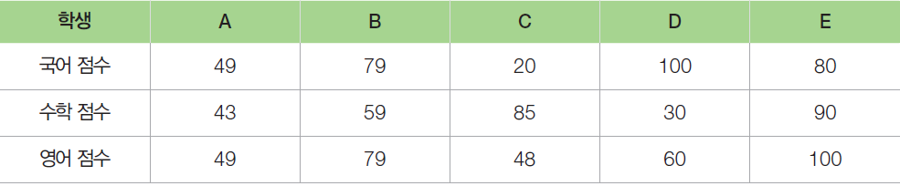
01. 리스트
이차원 리스트
리스트를 효율적으로 활용하기 위해 여러 개의 리스트를 하나의 변수에 할당하는 이차원 리스트를 사용할 수 있다.
이차원 리스트는 표의 칸에 값을 채웠을 때 생기는 값들의 집합이다.

Slide 68
01. 리스트
이차원 리스트
이차원 리스트에 인덱싱하여 값에 접근하기 위해서는 다음 코드와 같이 대괄호 2개를 사용한다.
kor_score = [49, 79, 20, 100, 80] math_score = [43, 59, 85, 30, 90] eng_score = [49, 79, 48, 60, 100] midterm_score = [kor_score,math_score,eng_score] print(midterm_score)
[[49, 79, 20, 100, 80], [43, 59, 85, 30, 90], [49, 79, 48, 60, 100]]

Slide 69
01. 리스트
이차원 리스트
이차원 리스트를 행렬로 본다면 [0]은 행, [2]는 열을 뜻한다. 즉, 생성된 이차원 리스트에서[0]은 kor_score, [2]는 C를 의미하여 실행 결과 20을 화면에 출력한다.
kor_score = [49, 79, 20, 100, 80] math_score = [43, 59, 85, 30, 90] eng_score = [49, 79, 48, 60, 100] midterm_score = [kor_score,math_score,eng_score] print(midterm_score[0][2])
20
[49, 79, 20, 100, 80] | [43, 59, 85, 30, 90] | [49, 79, 48, 60, 100]
midterm_score[0][:] | midterm_score[1][:] | midterm_score[2][:]
[49, 79, 20, 100, 80] | [43, 59, 85, 30, 90] | [49, 79, 48, 60, 100]
[0][0] [0][1] [0][2] [0][3] [0][4] | [1][0] [1][1] [1][2] [1][3] [1][4] | [2][0] [2][1] [2][2] [2][3] [2][4]

Slide 70
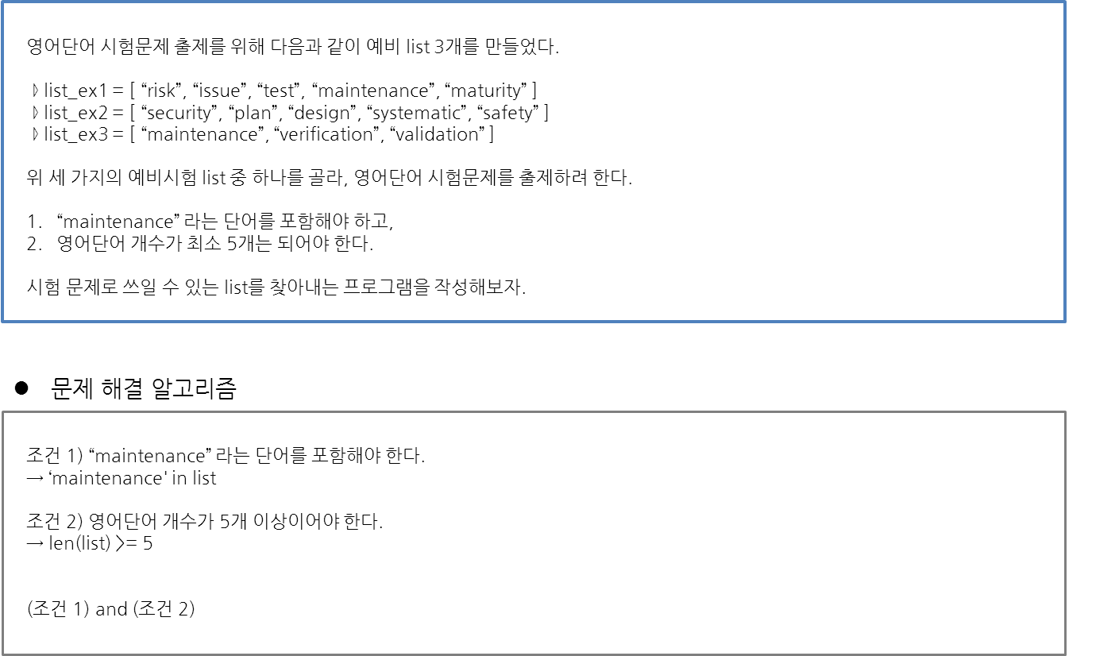
PRACTICE
• 리스트 수정, 추가
영어 단어 시험 문제 중 출제를 위해 다음과 같이 예비 list 3개를 만들었다.
List_ex1 = [＇risk＇, ＇issue＇, ＇test＇, ＇maintenance＇, ＇maturity＇]
List_ex2 = [＇security＇, ＇plan＇, ＇design＇, ＇systematic＇, ＇safety＇]
List_ex3 = [＇maintenance＇, ＇verification＇, ＇validation’]
위 3가지의 예비 시험 list중 하나를 골라 영어 단어 시험문제를 출제 하려고 한다.
'maintenance'라는 단어를 포함해야하고
영어 단어 개수가 최소 5개는 되어야 한다.
시험문제로 쓰일 수 있는 list를 찾아내는 프로그램을 작성하여 보자

Slide 71
ANSWER
list_ex1 = ['risk', 'issue', 'test', 'maintenance', 'maturity']
list_ex2 = ['security', 'plan', 'design', 'systematic', 'safety']
list_ex3 = ['maintenance', 'verification', 'validation']
if ('maintenance' in list_ex1) and (len(list_ex1) >= 5) :
print('list_ex1 will be tested')
elif ('maintenance' in list_ex2) and (len(list_ex2) >= 5) :
print('list_ex2 will be tested')
elif ('maintenance' in list_ex3) and (len(list_ex3) >= 5) :
print('list_ex3 will be tested')
else :
print('There is no available test list')

Slide 72
PRACTICE
• 리스트 수정, 추가
winner=['박민아', '정민호', '김철수', '이영희', '손수정']
위의 list는 어떤 공모전의 수상자 명단이다.
1) 정수지가 수상했는지 확인하라.
2) 김철수가 수상하지 못했는지 확인하라.
3) 박민아가 수상했는지 확인하라.
4) 전은진이 수상하지 못했는지 확인하라.

Slide 73
ANSWER
winner = ['박민아', '정민호', '김철수', '이영희', '손수정']
print('정수지' in winner)
print('김철수' not in winner)
print('박민아' in winner)
print('전은진' not in winner)
False
False
True
True

Slide 74
PRACTICE
• 리스트 수정, 추가
winner=['박민아', '정민호', '김철수', '이영희', '손수정']
위의 list는 어떤 공모전의 수상자 명단이다.
1) input으로 입력을 받고 입력받은 이름이 수상자인지 확인하라
2) while문을 사용하여 무한 반복을 수행하고 'q'를 누르면 종료하라

Slide 75
ANSWER
winner = ['박민아', '정민호', '김철수', '이영희', '손수정'] name = input("이름을 입력하세요('q'를 누르면 종료) :") while name != 'q': if name in winner: print("축하합니다! %s님은 합격하였습니다."%name) else: print("%s님은 불합격입니다."%name) name = input("이름을 입력하세요('q'를 누르면 종료) :")
이름을 입력하세요('q'를 누르면 종료) :김철수
축하합니다! 김철수님은 합격하였습니다.
이름을 입력하세요('q'를 누르면 종료) :q

Slide 76
PRACTICE
• 리스트 수정, 추가
str_b라는 리스트에는 boy, is가 있고, str_g라는 리스트에는 girl, is가 있다.
str_bad에는 bad가 있고, str_good에는 good이 있다.
str_b와 str_bad를 합치고, str_g와 str_good를 합쳐서 각각 출력해보자.

Slide 77
ANSWER
str_b=['boy', 'is']
str_g=['girl', 'is']
str_bad=['bad']
str_good=['good']
str1=str_b+str_bad
str2=str_g+str_good
print(str1)
print(str2)
print(str1,str2)
['boy', 'is', 'bad']
['girl', 'is', 'good']
['boy', 'is', 'bad'] ['girl', 'is', 'good']

Slide 78
02
리스트의 메모리 관리 방식

Slide 79
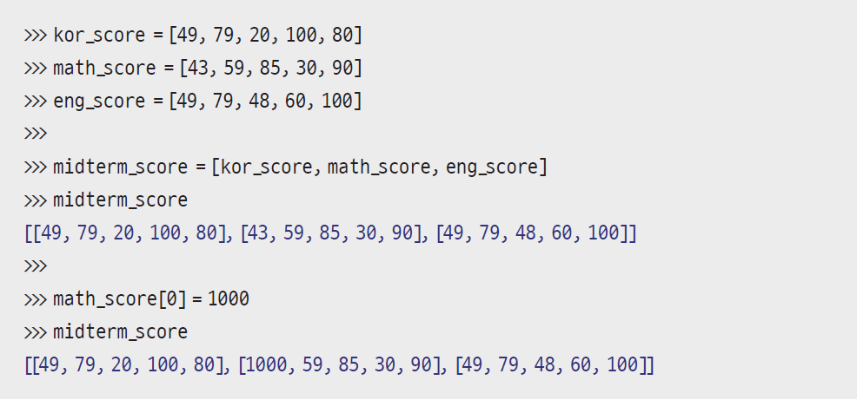
02. 리스트의 메모리 관리 방식
리스트의 메모리 저장
다음 코드에서 가장 핵심 코드는 math_score[0] = 1000이다. 분명히 math_score의 값을 변경하였는데 midterm_score 두 번째 행의 첫 번째 값이 변경되었다. 이는 파이썬 리스트가 값을 저장하는 방식 때문에 발생하는 현상이다.

Slide 80
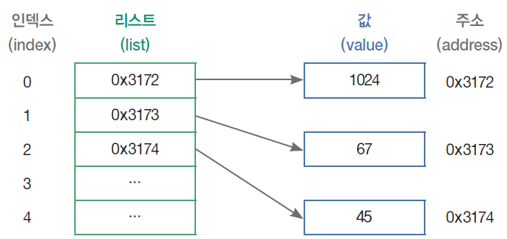
02. 리스트의 메모리 관리 방식
리스트의 메모리 저장
파이썬은 리스트를 저장할 때 값 자체가 아니라, 값이 위치한 메모리 주소(reference)를 저장한다.
[ 리스트의 메모리 저장 ]

Slide 81
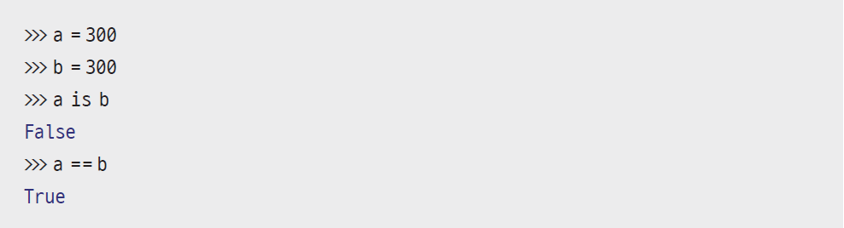
02. 리스트의 메모리 관리 방식
리스트의 메모리 저장
==은 값을 비교하는 연산이고, is는 메모리의 주소를 비교하는 연산이다.
아래 코드에서 a와 b는 값은 같지만, 메모리의 저장 주소는 다른 것이다.

Slide 82
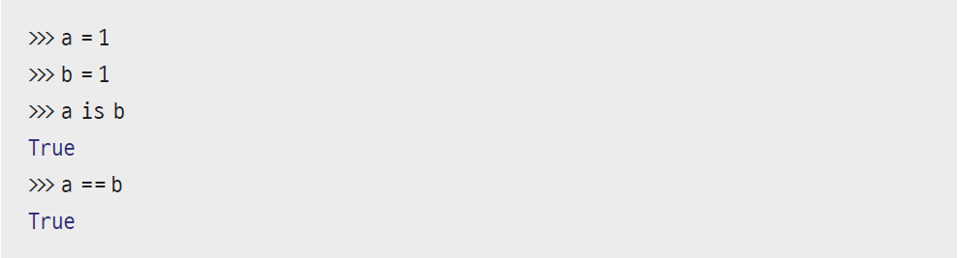
02. 리스트의 메모리 관리 방식
리스트의 메모리 저장
이전 코드와 다르게 is와 == 연산자는 모두 True를 반환한다. 그렇다면 a와 b의 메모리 주소는 같은 것일까? 이것은 파이썬의 정수형 저장 방식의 특성 때문이다. 파이썬은 인터프리터가 구동될 때, -5부터 256까지의 정수값을 특정 메모리 주소에 저장한다. 그리고 해당 숫자를 할당하려고 하면 해당 변수는 그 숫자가 가진 메모리 주소로 연결한다.

Slide 83
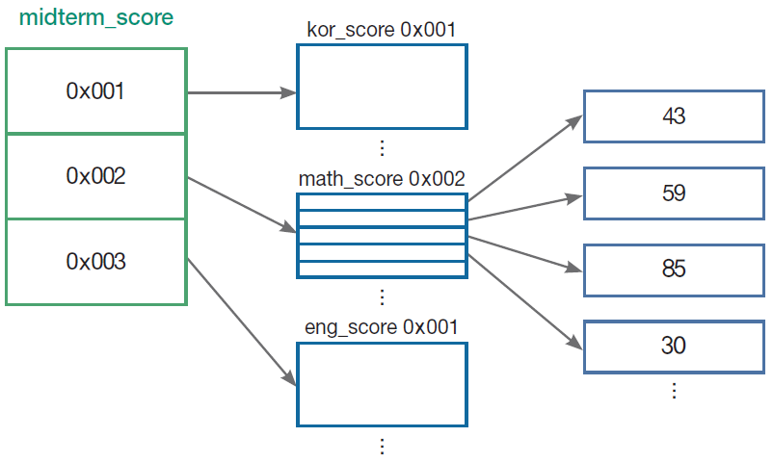
02. 리스트의 메모리 관리 방식
리스트의 메모리 저장
리스트는 기본적으로 값을 연속으로 저장하는 것이 아니라, 값이 있는 주소를 저장하는 방식이다.
[리스트의 메모리 저장 연결 관계]

Slide 84
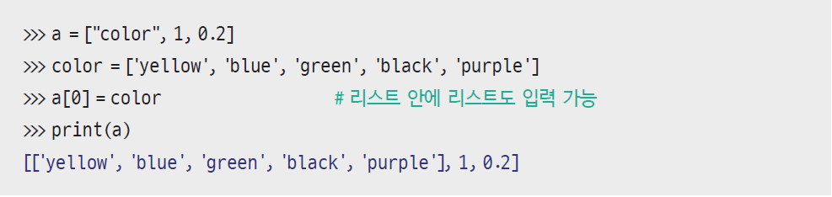
02. 리스트의 메모리 관리 방식
메모리 저장 구조로 인한 리스트의 특징
다양한 형태의 변수가 하나의 리스트에 들어갈 수 있다.
기존 변수들과 함께 리스트 안에 다른 리스트를 넣을 수 있다. 흔히 이를 중첩 리스트라고 한다. 이러한 특징은 파이썬의 리스트가 값이 아닌 메모리의 주소를 저장해 메모리에 새로운 값을 할당하는 데 있어 매우 높은 자유도를 보장하므로 가능하다.

Slide 85
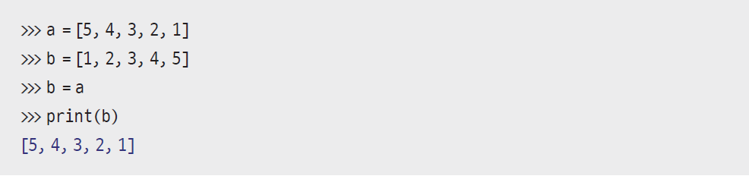
02. 리스트의 메모리 관리 방식
메모리 저장 구조로 인한 리스트의 특징
리스트의 저장 방식
b와 a 변수를 각각 다른 값으로 선언한 후, b에 a를 할당하였다. 그리고 b를 출력하면, a 변수와 같은 값이 화면에 출력된다.

Slide 86
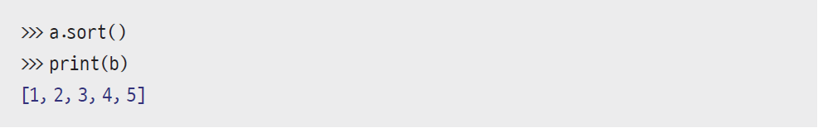
02. 리스트의 메모리 관리 방식
메모리 저장 구조로 인한 리스트의 특징
리스트의 저장 방식
a만 정렬하고 b를 출력했을 때 b도 정렬되었다. 두 변수가 같은 메모리 주소와 연결되어 있으므로, 하나의 변수값만 바뀌더라도 둘 다 영향을 받는다.

Slide 87
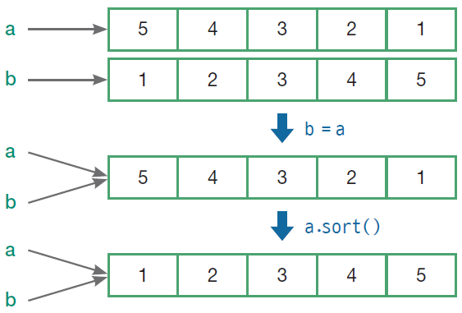
02. 리스트의 메모리 관리 방식
메모리 저장 구조로 인한 리스트의 특징
리스트의 저장 방식
[ a를 정렬했는데 b도 정렬되는 이유 ]

Slide 88
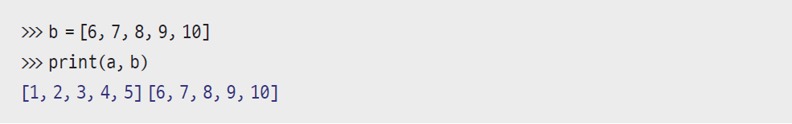
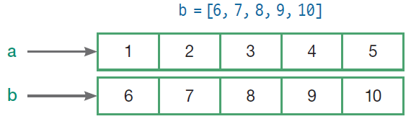
02. 리스트의 메모리 관리 방식
메모리 저장 구조로 인한 리스트의 특징
리스트의 저장 방식
b에 새로운 값을 할당하면 b는 이제 새로운 메모리 주소에 새로운 값을 할당할 수 있는 것이다.
[ b에 새로운 값을 할당하는 경우 ]

Slide 89
02. 리스트의 메모리 관리 방식
a=[5,4,3,2,1]
b=[1,2,3,4,5]
b=a
print(b)
a.sort()
print(b)
b=[6,7,8,9,10]
print(a,b)
[5, 4, 3, 2, 1]
[1, 2, 3, 4, 5]
[1, 2, 3, 4, 5] [6, 7, 8, 9, 10]

Slide 90
03
튜플과 세트

Slide 91
Data Types(리스트, 튜플, 셋, 딕셔너리)
리스트=[ ] 튜플=( ) 셋={ } 딕셔너리={ : }

Slide 92
03. 튜플과 세트
튜플
튜플(tuple)은 리스트와 같은 개념이지만, 데이터를 변경할 수 없는 자료구조이다
t = (1,2,3)
print(t+t, t*2)
print(len(t))
(1, 2, 3, 1, 2, 3) (1, 2, 3, 1, 2, 3)
3
첫 번째 줄에서 튜플을 선언하는데, 튜플은 괄호를 이용하여 t=(1, 2, 3)과 같은 형태로 선언한다. 대괄호 [ ]를 이용하는 리스트와는 차이가 있다. 하지만 선언 외에 여러 가지 연산은 리스트와 같아, 리스트에서 사용하는 연산, 인덱싱, 슬라이싱이 모두 동일하게 적용된다. 위의 코드처럼 튜플 간의 덧셈 t + t이나 곱셈 t * 2, 그리고 len( )과 같은 리스트형 데이터에 사용하는 함수 모두 사용할 수 있다.

Slide 93
03. 튜플과 세트
튜플
튜플과 리스트의 유일하면서도 큰 차이점이 있다면, 튜플의 값은 마음대로 변경할 수 없다는 것이다. 만약 튜플의 값을 변경하고 싶다면 다음과 같이 오류가 발생한다.
t = (1,2,3)
t[1]=5
print(t+t, t*2)
print(len(t))
Traceback (most recent call last):
File "test.py", line 2, in <module>
t[1]=5
TypeError: 'tuple' object does not support item assignment
clovers = ('클로버1', '하트2', '클로버3')
clovers[1] = '클로버2'
Traceback (most recent call last):
File "test.py", line 2, in <module>
clovers[1] = '클로버2'
TypeError: 'tuple' object does not support item assignment

Slide 94
03. 튜플과 세트
튜플
튜플은 언제 사용할까? 사실 프로그래밍을 하다 보면 자신이 하나의 함수만 만들고, 다른 사람이 그 함수의 결과값을 사용해야 하는 경우가 발생할 수 있다. 이때 반환해 주는 타입을 튜플로 선언하여 받아서 사용하는 사람이 마음대로 데이터를 바꾸지 못하게 할 수 있다.
그렇다면 잘 바뀌지 않는 데이터는 어떤 것이 있을까? 학번이나 이름, 주민등록번호와 같이 변경되지 않아야 하는 정보 등이다. 프로그래머가 이러한 이해 없이 마음대로 값을 변경하려고 할 때, 튜플은 이를 방지하는 기능을 한다.

Slide 95
03. 튜플과 세트
튜플 생성
소괄호와 콤마사용
a = (1, 2, 3)
print(type(a))
b = 1, 2, 3
print(type(b))
my_tuple1 = ()
print(my_tuple1)
my_tuple2 = (1, -2, 3.14)
print(my_tuple2)
my_tuple3 = '앨리스', 10, 1.0, 1.2
print(my_tuple3)
<class 'tuple'>
<class 'tuple'>
()
(1, -2, 3.14)
('앨리스', 10, 1.0, 1.2)

Slide 96
03. 튜플과 세트
튜플 생성
tuple() tuple생성하기, range( )로 값 생성하기
a = [1, '가', 2, '나']
b = tuple(a)
print(b)
c = tuple(range(1,15,2))
print(c)
(1, '가', 2, '나')
(1, 3, 5, 7, 9, 11, 13)

Slide 97
03. 튜플과 세트
튜플
값을 한 개만 가진 튜플에서는 값뒤에 쉼표를 넣어줘야 함
my_int = (1)
print(type(my_int))
my_tuple = (1,)
print(type(my_tuple))
<class 'int'>
<class 'tuple'>

Slide 98
03. 튜플과 세트
튜플
값가져오기 : 대괄호 사용
튜플[접근할_인덱스] : 대괄호 안에 인덱스를 넣어 해당 값 가져옴
clovers = ('클로버1', '하트2', '클로버3')
print(clovers[1])
하트2

Slide 99
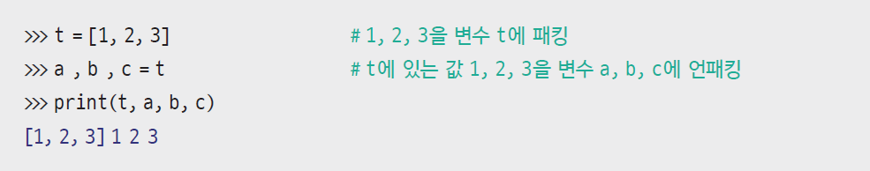
03. 튜플과 세트
패킹과 언패킹
패킹(packing): 한 변수에 여러 개의 데이터를 할당하는 것.
언패킹(unpacking): 한 변수의 데이터를 각각의 변수로 반환하는 것.
clovers = '클로버1', '클로버2', '클로버3'
print(clovers)
alice_blue = (240, 248, 255)
r, g, b = alice_blue
print('R:', r, 'G:', g, 'B:', b)
('클로버1', '클로버2', '클로버3')
R: 240 G: 248 B: 255

Slide 100
03. 튜플과 세트
인덱싱과 슬라이싱 : 인덱싱(indexing)
인덱싱: 리스트에 있는 값에 접근하기 위해, 이 값의 상대적인 주소를 사용하는 것이다.
a = (1,2,3,4,5)
print(a[2])
print(a[1:3])
b = list(a)
print(b)
// 인덱싱
// 슬라이싱
// 튜플을 리스트로 만들기
3
(2, 3)
[1, 2, 3, 4, 5]

Slide 101
03. 튜플과 세트
튜플안의 값 확인
in, not in 사용
a = (1,2,3,4,5)
check_1 = 3 in a
print(check_1)
check_2 = 3 not in a
print(check_2)
True
False

Slide 102
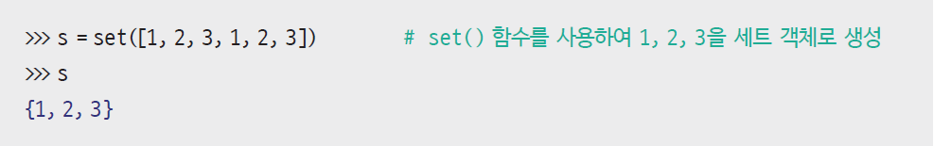
03. 튜플과 세트
세트
세트(set) : 값을 순서 없이 저장하면서 중복을 불허하는 자료형이다. 세트는 튜플과 다르게 삭제나 변경이 가능하며, 다양한 집합 연산을 제공한다.
세트를 사용하기 위해 set( ) 함수를 사용하여 리스트나 튜플의 데이터를 넣으면, 해당 값이 세트 형태로 변환된다. 위 코드처럼 [1, 2, 3, 1, 2, 3]이라는 리스트형의 값을 세트로 변환하면, 중복을 제거한 후 {1, 2, 3}으로 변환되어 출력된다.

Slide 103
Data Types(리스트, 튜플, 셋, 딕셔너리)
리스트=[ ] 튜플=( ) 셋={ } 딕셔너리={ : }

Slide 104
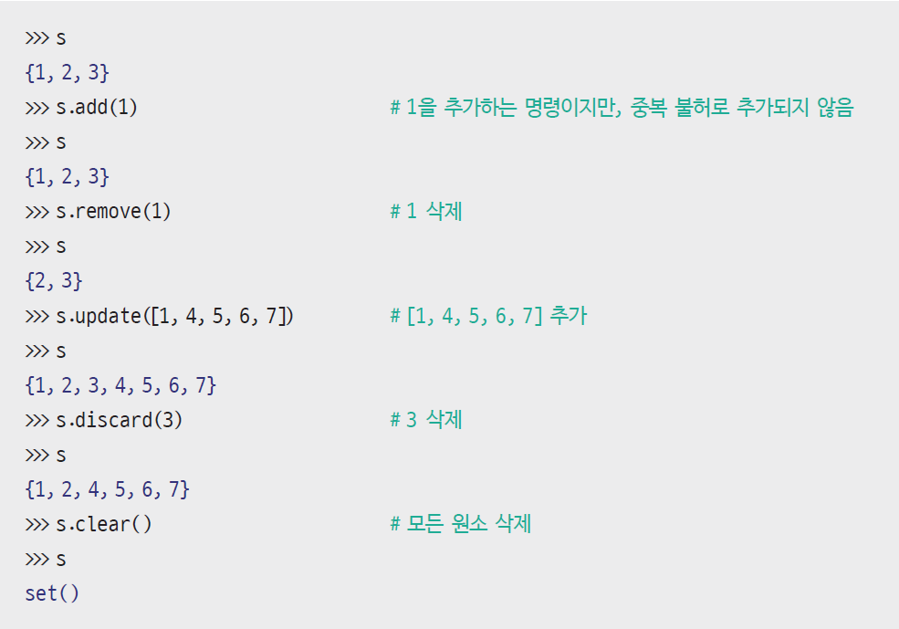
03. 튜플과 세트
세트
세트는 튜플과 다르게 삭제나 변경이 가능하다. 이 기능을 위해 다양한 함수를 다음과 같이 지원한다.

Slide 105
03. 튜플과 세트
세트
add( ) : 원소 하나를 추가
remove( ) 또는 discard( ) : 원소 하나를 제거
update( ) : 새로운 리스트를 그대로 추가
clear( ) : 모든 변수를 지우기

Slide 106
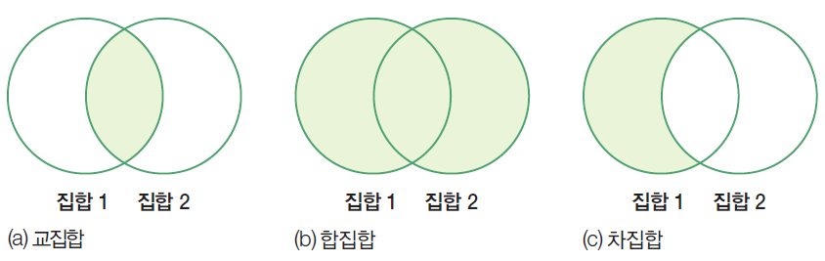
03. 튜플과 세트
세트
파이썬의 세트는 수학의 집합과 마찬가지로 다양한 집합 연산을 제공한다.
[집합 연산]

Slide 107
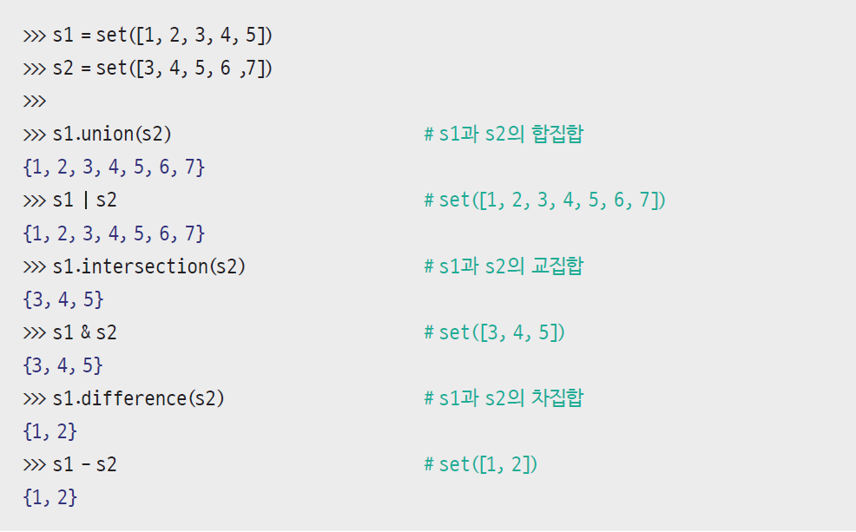
03. 튜플과 세트
세트

Slide 108
03. 튜플과 세트
세트
합집합은 두 집합의 중복값을 제거하고 합치는 연산이다. 위 코드에서는 s1.union(s2) 를 통해 s1과 s2의 합집합이 출력되었다. 합집합은 union과 같은 함수로도 표현할 수 있지만, | 기호로도 추출할 수 있다. 위 코드에서 s1 | s2의 결과가 s1.union(s2)와 동일한 것을 확인할 수 있다.
교집합은 두 집합 양쪽에 모두 포함된 값만 추출하는 연산이다. 위 코드에서 s1과 s2는 모두 3, 4, 5를 원소로 가지고 있다. 이 경우, s1.intersection(s2)나 s1 & s2로 교집합을 추출 할 수 있다.
차집합은 앞에 있는 집합 s1의 원소 중 s2에 포함된 원소를 제거하는 연산이다. 즉, s1에서 s1과 s2의 교집합 원소를 삭제하면 된다. 앞선 코드에서 s1은 [1, 2, 3, 4, 5]를 가지고 있으므로 [3, 4, 5]를 제거하면 [1, 2]만 남는다. 코드로 표현하면 s1.difference(s2) 또는 s1 - s2로 차집합을 추출할 수 있다.

Slide 109
03. 튜플과 세트
세트
연산 | 기호 | 명령어 | 결과
a = {1, 2, 3, 4, 5}, b = {3, 4, 5, 6, 7}, c = {1, 2} 일 때
합집합 | a|b | a.union(b) | {1, 2, 3, 4, 5, 6, 7}
교집합 | a&b | a.intersection(b) | {3, 4, 5}
차집합 | a-b | a.difference(b) | {1, 2}
대칭차집합 | a^b | a.symmetric_difference(b) | {1, 2, 6, 7}
부분집합 검사하기 | c <= a | c.issubset(a) | True
상위집합 검사하기 | c >= a | c.issuperset(a) | False
서로소 검사하기 |  | c.isdisjoint(b) | True
모든 명령어는 set.union(a,b)와 같이 쓸 수도 있다.

Slide 110
03. 튜플과 세트
세트
종류 | 명령어 | 예제 | 결과
a = {1, 2, 3, 4, 5}, b = {3, 4, 5, 6, 7}, c = {1, 2} 일 때
특정 값 확인 | in not in | 2 in a 2 not in a | True False
추가 | add update | a.add(6) a.update({6}) | {1,2,3,4,5,6}
삭제(없을 시 에러) 삭제 | remove discard | b.remove(8) b.remove(8) | KeyError {3,4,5,6,7}
임의 값 추출후 삭제 | pop | a.pop() | 1 or 2 ... or 5
세트 삭제 세트 내 값 삭제 | del clear | del a a.clear() | 세트 a 삭제 {}
최대값 최소값 | max min | max(a) min(a) | 5 1

Slide 111
PRACTICE
• 약수, 공약수 구하기
첫번째 수 : 20
두번째 수 : 10
첫번째 수의 약수는 {1, 2, 4, 5, 10, 20}
두번째 수의 약수는 {1, 2, 10, 5}
20와 10의 공약수는
{1, 2, 10, 5}

Slide 112
ANSWER
a = int(input("첫번째 수 : "))
b = int(input("두번째 수 : "))
ad = set()
bd = set()
for i in range(1,a+1):
if a%i == 0:
ad.add(i)
print("첫번째 수의 약수는", ad)
for i in range(1,b+1):
if b%i == 0:
bd.add(i)
print("두번째 수의 약수는", bd)
print("%d와 %d의 공약수는"%(a,b))
print(ad&bd)

Slide 113
PRACTICE
• 튜플생성
아래의 string형과 list형으로부터 tuple을 생성하여라.
str_red = 'Red'
list_color = ['Red', 'Yellow', 'Orange']
('R', 'e', 'd')
('Red', 'Yellow', 'Orange')

Slide 114
ANSWER
str_red = 'Red'
tuple_red = tuple(str_red)
print(tuple_red)
list_color = ['Red', 'Yellow', 'Orange']
tuple_color = tuple(list_color)
print(tuple_color)

Slide 115
04
딕셔너리

Slide 116
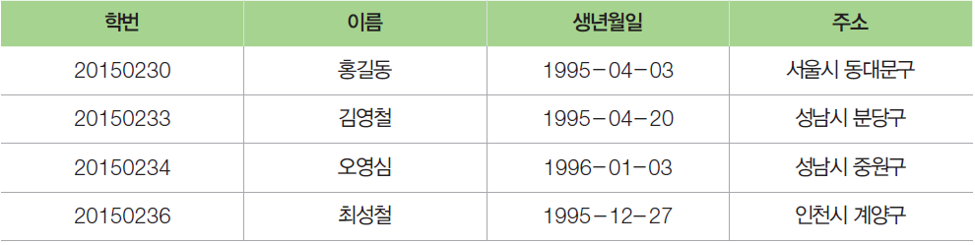
04. 딕셔너리
딕셔너리의 개념
딕셔너리(dictionary) : 전화번호부와 같이 키(key)와 값(value) 형태로 데이터를 저장하는 자료구조이다.
[대학생 인적사항]

Slide 117
Data Types(리스트, 튜플, 셋, 딕셔너리)
리스트=[ ] 튜플=( ) 셋={ } 딕셔너리={ : }

Slide 118
04. 딕셔너리
파이썬에서의 딕셔너리
파이썬에서 딕셔너리의 선언은 중괄호 {}를 사용하여 키와 값의 쌍으로 구성하면 된다.
Key – Value 쌍으로 이루어진 자료형 { : }
a = {1:'사과', 2:'Banana','three':3333, 'four':'4444'}
print(a)
{1: '사과', 2: 'Banana', 'three': 3333, 'four': '4444'}

Slide 119
04. 딕셔너리
파이썬에서의 딕셔너리
Key : 변수 또는 튜플 Value : 거의 모든 자료형 가능
a = {(1,'가'):['리','스','트'], (2,'나'):(2,'나'),(3,'다'):{'가','나','다','라'}}
print(a)
print(a[(1,'가')])
{(1,'가'): ['리','스','트'], (2,'나'): (2,'나'), (3,'다'): {'라','가','나','다'}}
['리', '스', '트']
Key는 변경이 불가능, Value는 변경 가능

Slide 120
04. 딕셔너리
딕셔너리 조작하기
Key(키)를이용하여 Value(값) 추출하기
a = {1:'사과', 2:'Banana','three':3333, 'four':'4444'}
print(a[2])
print(a['three'])
Banana
3333

Slide 121
04. 딕셔너리
딕셔너리 조작하기
Key(키)-Value(값) 추가하기 / 삭제하기
딕셔너리[추가할_키] = 추가할 값
a = {1:'A'}
print(a)
a['Second'] = 2
print(a)
del a['Second']
print(a)
// key 값으로 추가하기
// del() 삭제하기
{1: 'A'}
{1: 'A', 'Second': 2}
{1: 'A'}

Slide 122
04. 딕셔너리
딕셔너리 조작하기
Key(키)-Value(값) 추가하기 / 삭제하기
딕셔너리[추가할_키] = 추가할 값
clover = {'나이': 27, '직업': '병사'}
print(clover)
clover['번호'] = 9
print(clover)
{'나이': 27, '직업': '병사'}
{'나이': 27, '직업': '병사', '번호': 9}

Slide 123
04. 딕셔너리
딕셔너리 조작하기
딕셔너리 내부에 Key(키) 존재 여부 확인하기
key_value in 딕셔너리
a = {1:'사과', 2:'Banana','three':3333, 'four':'4444'}
print(2 in a)
print(3333 in a)
True
False

Slide 124
PRACTICE
• 딕셔너리 조작 연습하기
heroes = {"강감찬":"귀주대첩", "을지문덕":"살수대첩", "세종대왕":"집현전"}라는 딕셔너리를 만들고 여기에 {"서희":"강동6주"}를 추가하여라.
위의 딕셔너리에서 Key가 "세종대왕"인 것의 Value를 "한글"로 수정하여라.
"을지문덕"이라는 Key가 존재하는지 확인하고 있다면 삭제하라.
{'강감찬':'귀주대첩', '을지문덕':'살수대첩', '세종대왕':'집현전'}
{'강감찬':'귀주대첩', '을지문덕':'살수대첩', '세종대왕':'한글', '서희':'강동6주'}
{'강감찬':'귀주대첩', '세종대왕':'한글', '서희':'강동6주'}

Slide 125
ANSWER
heroes = {"강감찬":"귀주대첩", "을지문덕":"살수대첩", "세종대왕":"집현전"}
print(heroes)
heroes["서희"] = "강동6주"
heroes["세종대왕"] = "한글"
print(heroes)
if "을지문덕" in heroes :
del heroes["을지문덕"]
print(heroes)

Slide 126
04. 딕셔너리
딕셔너리 조작하기
Value(값)추출 후 딕셔너리 해당값 삭제하기
pop() 사용
a = {1:'사과', 2:'Banana','three':3333, 'four':'4444'}
print(a.pop('three'))
print(a)
3333
{1: '사과', 2: 'Banana', 'four': '4444'}

Slide 127
04. 딕셔너리
딕셔너리 조작하기
딕셔너리 초기화
clear() 사용
a = {1:'사과', 2:'Banana','three':3333, 'four':'4444'}
print(a.pop('three'))
print(a)
a.clear()
print(a)
3333
{1: '사과', 2: 'Banana', 'four': '4444'}
{}

Slide 128
04. 딕셔너리
딕셔너리 조작하기
딕셔너리 초기화
clear() 사용
a = {1:'사과', 2:'Banana','three':3333, 'four':'4444'}
print(a.pop('three'))
print(a)
a.clear()
print(a)
3333
{1: '사과', 2: 'Banana', 'four': '4444'}
{}

Slide 129
04. 딕셔너리
딕셔너리 값에 접근하기
키로 값에 접근 : 딕셔너리에 없는 키 사용할 경우 get() 메소드 활용
딕셔너리[접근할_키]
딕셔너리.get(접근할_키)
clover = {'나이': 27, '직업': '병사', '번호': 9}
print(clover['번호'])
clover['번호'] = 6
print(clover['번호'])
print(clover.get('번호'))
9
6
6

Slide 130

딕셔너리 추가,재할당(수정)
딕셔너리 수정, 추가
기존의 student_info 딕셔너리 정보가 다음과 같다.
student_info = {20190012:'Tom', 20190013:'Morgan', 20190014:'Hong'}
아래 표와 같이 내용이 업데이트 되도록 student_info를 수정하여라
학번 | 이름(값)
20190012 | Bread
20190013 | Morgan
20190014 | Hong
20190015 | Kim
{20190012: 'Bread', 20190013: 'Morgan', 20190014: 'Hong', 20190015: 'Kim'}

Slide 131
딕셔너리 추가,재할당(수정)
딕셔너리 수정, 추가
기존의 student_info 딕셔너리 정보가 다음과 같다.
student_info = {20190012:'Tom', 20190013:'Morgan', 20190014:'Hong'}
아래 표와 같이 내용이 업데이트 되도록 student_info를 수정하여라
학번 | 이름(값)
20190012 | Bread
20190013 | Morgan
20190014 | Hong
20190015 | Kim
{20190012: 'Bread', 20190013: 'Morgan', 20190014: 'Hong', 20190015: 'Kim'}
student_info = {20190012:'Tom', 20190013:'Morgan', 20190014:'Hong'} student_info[20190012] = 'Bread' student_info[20190015] = 'Kim' print(student_info)

Slide 132
04. 딕셔너리
딕셔너리의 함수
파이썬에서는 딕셔너리를 쉽게 사용할 수 있도록 다양한 함수를 제공한다.
국가명과 국가 전화번호를 묶어 보여 주는 코드를 작성하면 다음과 같다.
country_code = {}
country_code ={"America":1,"Korea":82,"China":86,"Japan":81}
print(country_code)
{'America': 1, 'Korea': 82, 'China': 86, 'Japan': 81}

Slide 133
04. 딕셔너리
딕셔너리의 함수
키만 출력하기 위해서는 keys( ) 함수를 사용한다. 이 함수를 사용하면, 키가 리스트 형태로 출력된다
값을 출력하기 위해서는 values( ) 함수를 사용한다.
country_code = {}
country_code = {"America":1,"Korea":82,"China":86,"Japan":81}
print(country_code)
print(country_code.keys())
country_code["German"] = 49
print(country_code)
print(country_code.values())
# 딕셔너리 키만 출력
# 딕셔너리 추가
# 딕셔너리 값만 출력
{'America': 1, 'Korea': 82, 'China': 86, 'Japan': 81}
dict_keys(['America', 'Korea', 'China', 'Japan'])
{'America': 1, 'Korea': 82, 'China': 86, 'Japan': 81, 'German': 49}
dict_values([1, 82, 86, 81, 49])

Slide 134
04. 딕셔너리
딕셔너리의 함수
키-값 쌍을 모두 보여 주기 위해서는 items( ) 함수를 사용한다.
country_code = {"America":1,"Korea":82,"China":86,"Japan":81}
country_code["German"] = 49
print(country_code.items())
dict_items([('America',1), ('Korea',82), ('China',86), ('Japan',81), ('German',49)])

Slide 135
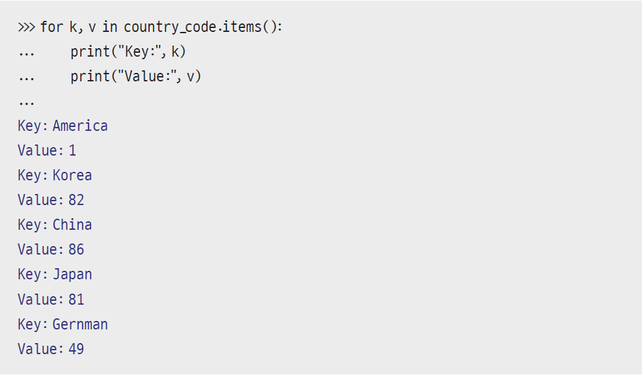
04. 딕셔너리
딕셔너리의 함수
실제로 딕셔너리를 사용할 때는 for문과 함께 사용한다. 다음 코드와 같이 키-값 쌍을 화면에 출력할 수 있다.

Slide 136
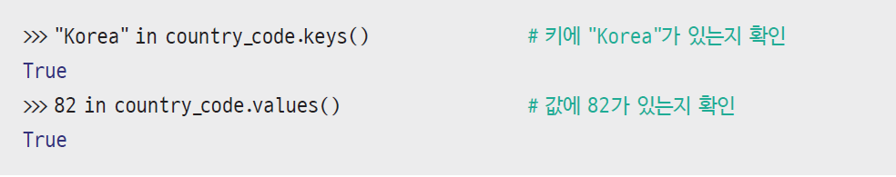
04. 딕셔너리
딕셔너리의 함수
딕셔너리를 많이 사용하는 방법 중 하나는 if문을 사용하여 특정 키나 값이 해당 변수에 포함되어 있는지 확인하는 것이다.

Slide 137
딕셔너리 조작하기 연습
heroes = {"서울":"세종대왕", "파주":"윤관", "성남":"이집"}라는 딕셔너리를 만들어라.
Key 값이 "성남" 인 것을 찾아 출력하고 딕셔너리에서는 삭제하라.
딕셔너리에 Key(키)가 "남양주", Value(값)가 "정약용"인 쌍을 추가하여라.
딕셔너리의 값들을 모아 출력하라.

Slide 138
딕셔너리 조작하기 연습
{'서울': '세종대왕', '파주': '윤관', '성남': '이집'}
이집
{'서울': '세종대왕', '파주': '윤관', '남양주': '정약용'}
dict_values(['세종대왕', '윤관', '정약용'])
heroes = {"서울":"세종대왕", "파주":"윤관", "성남":"이집"}
print(heroes)
print(heroes.pop('성남'))
heroes["남양주"] = "정약용"
print(heroes)
print(heroes.values())

Slide 139
딕셔너리 추가 및 삭제
딕셔너리 타입인 phone_book 이 있다. 여기에 이름과 전화번호를 추가하자
{}
#key : 홍길동 , value : 010-1234-5678 추가
{'홍길동': '010-1234-5678'}

Slide 140
딕셔너리 추가 및 삭제
딕셔너리 타입인 phone_book 이 있다. 여기에 이름과 전화번호를 추가하자
{}
#key : 홍길동 , value : 010-1234-5678 추가
{'홍길동': '010-1234-5678'}
phone_book={}
print(phone_book)
phone_book["홍길동"]="010-1234-5678"
print(phone_book)

Slide 141
딕셔너리 추가 및 삭제
딕셔너리 타입인 phone_book 이 있다. 여기에 이름과 전화번호를 추가하자
{}
#key : 홍길동 , value : 010-1234-5678 추가
#key : 강감찬 , value : 010-1234-5679 추가
#key : 이순신 , value : 010-1234-5680 추가
{'홍길동': '010-1234-5678', '강감찬': '010-1234-5679', '이순신': '010-1234-5680'}

Slide 142
딕셔너리 추가 및 삭제
딕셔너리 타입인 phone_book 이 있다. 여기에 이름과 전화번호를 추가하자
{}
#key : 홍길동 , value : 010-1234-5678 추가
#key : 강감찬 , value : 010-1234-5679 추가
#key : 이순신 , value : 010-1234-5680 추가
{'홍길동': '010-1234-5678', '강감찬': '010-1234-5679', '이순신': '010-1234-5680'}
phone_book = {}
print(phone_book)
phone_book["홍길동"]="010-1234-5678"
phone_book["강감찬"]="010-1234-5679"
phone_book["이순신"]="010-1234-5680"
print(phone_book)

Slide 143
딕셔너리 항목 방문
딕셔너리 타입인
phone_book = {'홍길동': '010-1234-5678', '강감찬': '010-1234-5679', '이순신': '010-1234-5680'}
for문을 사용하여 값을 방문해 보자
강감찬 010-1234-5679
이순신 010-1234-5680
홍길동 010-1234-5678

Slide 144
딕셔너리 항목 방문
딕셔너리 타입인
phone_book = {'홍길동': '010-1234-5678', '강감찬': '010-1234-5679', '이순신': '010-1234-5680'}
for문을 사용하여 값을 방문해 보자
강감찬 010-1234-5679
이순신 010-1234-5680
홍길동 010-1234-5678
phone_book = {'홍길동': '010-1234-5678',\
'강감찬': '010-1234-5679',\
'이순신': '010-1234-5680'}
for key in sorted(phone_book.keys()):
print(key,phone_book[key])

Slide 145
딕셔너리에서 탐색
dict = {'Name':'홍길동', 'Age':7, 'Class':'초급'}에서
다음을 출력하라
홍길동
7
dict = {'Name': '홍길동', 'Age': 7, 'Class': '초급'}
print (dict['Name'])
print (dict['Age'])

Slide 146
딕셔너리 예제 : 편의점 재고 관리
편의점에서 재고 관리를 수행하는 프로그램을 작성해 보자. 편의점에서 판매하는 물건의 재고를 딕셔너리에 저장한다.
재고 수 : 커피음료:7, 펜:3, 종이컵:2, 우유:1, 콜라:4, 책:5
물건의 이름을 입력하시오: 커피음료
7

Slide 147
딕셔너리 예제 : 편의점 재고 관리
편의점에서 재고 관리를 수행하는 프로그램을 작성해 보자. 편의점에서 판매하는 물건의 재고를 딕셔너리에 저장한다.
재고 수 : 커피음료:7, 펜:3, 종이컵:2, 우유:1, 콜라:4, 책:5
items = {"커피음료": 7, "펜": 3, "종이컵": 2,"우유": 1, "콜라": 4, "책": 5}
물건의 이름을 입력 하시오 : 커피음료
7
items = { "커피음료": 7, "펜": 3, "종이컵": 2,\
"우유": 1, "콜라": 4, "책": 5 }
item = input("물건의 이름을 입력하시오: ")
print (items[item])

Slide 148
문제 해결 알고리즘
테스트
dictionary는 순서가 없으므로, 결과가 다르게 나올 수 있다.
어느 커피숍에는 메뉴가 4가지 있다. Americano, Cafe latte, Green Tea latte, Mocha latte 각 메뉴의 가격은 2000원, 2500원, 3000원, 3500이다. 이 목록을 dictionary로 작성해보고 Americano와 Vanila latte가 있는지 없는지 확인해보자.
dictionary로 메뉴를 정의한다.
True
False

Slide 149
menu = {"Americano":2000, "Cafe latte":2500, "Green Tea latte":3000, "Mocha latte":3500}
print('Americano' in menu.keys())
print('Vanila latte' in menu.keys())
True
False

Slide 150
딕셔너리 예제 : 영한사전
영한사전을 구현해 보자. 영어 단어를 키로 하고 설명을 값으로 하여 저장하면 된다.
사전 ➔ one : 하나, two:둘, three:셋
단어를 입력하시오 : one
하나
단어를 입력하시오 : two
둘
english_dict = dict()
english_dict['one'] = '하나'
english_dict['two'] = '둘'
english_dict['three'] = '셋'
word = input("단어를 입력하시오: ");
print (english_dict[word])

Slide 151
카드게임 슈
전체 카드 생성 후 카드가 나올 때마다 하나씩 삭제하기
엔터키를 누르면 카드가 나옵니다. 'q'를 누르면 종료합니다.
이번에 나온 카드는 7♠입니다.
엔터키를 누르면 카드가 나옵니다. 'q'를 누르면 종료합니다.
이번에 나온 카드는 8♥입니다.
엔터키를 누르면 카드가 나옵니다. 'q'를 누르면 종료합니다.
이번에 나온 카드는 K♠입니다.
엔터키를 누르면 카드가 나옵니다. 'q'를 누르면 종료합니다.
이번에 나온 카드는 J♣입니다.
엔터키를 누르면 카드가 나옵니다. 'q'를 누르면 종료합니다.
이번에 나온 카드는 J♥입니다.
엔터키를 누르면 카드가 나옵니다. 'q'를 누르면 종료합니다.q

Slide 152
카드게임 슈
전체 카드 생성 후 카드가 나올 때마다 하나씩 삭제하기
import random card_N = ['1','2','3','4','5','6','7','8','9','10','J','Q','K'] card_T = ["♠", "♥", "♣", "◆"] card = set() for a in card_N: for b in card_T: card.add(a+b) while True: a = input("엔터키를 누르면 카드가 나옵니다. 'q'를 누르면 종료합니다.") if a == 'q': break This_c = card.pop() print("이번에 나온 카드는 %s입니다." %This_c)

Slide 153
적절한 자료형 생각하기
자료에 따른 자료형 생각하여 만들기
한 회사의 차 라인업을 모두 입력하려고 한다. 회사에서 개발한 차종은 나온 순서대로 다음과 같다.
1-2. 이 회사의 차종에 'Merce'를 추가하여라.
1-3. 'Lex' 차종이 단종되었다. 자료에서 이것을 삭제하여라.
1-4. 'Gene' 2019년형이 새로 추가되었다. 자료에서 이것을 추가하여라.
1-5. 두 번째부터 네 번째 개발한 모델까지 찾아서 출력하라.
Gene | Lex | Infini | Lambor | Linc

Slide 154
적절한 자료형 생각하기
자료에 따른 자료형 생각하여 만들기
한 회사의 차 라인업을 모두 입력하려고 한다. 회사에서 개발한 차종은 나온 순서대로 다음과 같다.
1-2. 이 회사의 차종에 'Merce'를 추가하여라.
1-3. 'Lex' 차종이 단종되었다. 자료에서 이것을 삭제하여라.
1-4. 'Gene' 2019년형이 새로 추가되었다. 자료에서 이것을 추가하여라.
1-5. 두 번째부터 네 번째 개발한 모델까지 찾아서 출력하라.
Gene | Lex | Infini | Lambor | Linc

Slide 155
적절한 자료형 생각하기
자료에 따른 자료형 생각하여 만들기
#1 리스트 car = ['Gene','Lex','Infini','Lambor','Linc'] car.append('Merce') print(car) car.remove('Lex') print(car) car.append('Gene') print(car) print(car[1:4])
['Gene', 'Lex', 'Infini', 'Lambor', 'Linc', 'Merce']
['Gene', 'Infini', 'Lambor', 'Linc', 'Merce']
['Gene', 'Infini', 'Lambor', 'Linc', 'Merce', 'Gene']
['Infini', 'Lambor', 'Linc']

Slide 156
적절한 자료형 생각하기
자료에 따른 자료형 생각하여 만들기
수능시험일이 11월 16일이었다. 그러나 천재지변으로 인해 11월 17일로 변경되었다. 변경하지 않을 11월 16일 날짜를 만들고 이를 변경하여 다시 변경 불가능한 객체로 만들어라.

Slide 157
적절한 자료형 생각하기
자료에 따른 자료형 생각하여 만들기
수능시험일이 11월 16일이었다. 그러나 천재지변으로 인해 11월 17일로 변경되었다. 변경하지 않을 11월 16일 날짜를 만들고 이를 변경하여 다시 변경 불가능한 객체로 만들어라.
# 튜플 exam = (1116,) exam = (1117,) print(type(exam))
print(exam)

Slide 158
적절한 자료형 생각하기
자료에 따른 자료형 생각하여 만들기
A회사에는 “회장1, 이사1, 영업1, 영업2, 생산1, 생산2”가 운영하였고 B 회사는 “회장1, 사외이사1, 영업1, 홍보1”이 운영하였다. 둘이 합병을 한 후 필요없는 인력을 내보내라.

Slide 159
적절한 자료형 생각하기
자료에 따른 자료형 생각하여 만들기
A회사에는 “회장1, 이사1, 영업1, 영업2, 생산1, 생산2”가 운영하였고 B 회사는 “회장1, 사외이사1, 영업1, 홍보1”이 운영하였다. 둘이 합병을 한 후 필요없는 인력을 내보내라.
#리스트, 셋
a = ['회장1', '이사1', '영업1', '영업2', '생산1', '생산2']
b = ['회장1', '사외이사1', '영업1', '홍보1']
c = set(a+b)
print(c)

Slide 160
적절한 자료형 생각하기
자료에 따른 자료형 생각하여 만들기
도서관에서 책 기호와 책 이름을 관리하고자 한다. 규칙과 자료형을 만들어라.
0001:모비딕, 0002:노인과 바다, 0003:파이썬과놀자

Slide 161
적절한 자료형 생각하기
자료에 따른 자료형 생각하여 만들기
도서관에서 책 기호와 책 이름을 관리하고자 한다. 규칙과 자료형을 만들어라.
0001:모비딕, 0002:노인과 바다, 0003:파이썬과놀자
# 딕셔너리
book = {0001:"모비딕", 0002:"노인과 바다", 0003:"파이썬과놀자"}
print(book)

Slide 162
적절한 자료형 생각하기
자료에 따른 자료형 생각하여 만들기
한 가게에서 파는 상품과 가격을 매칭해 두려고 한다. 규칙과 자료형을 만들어라.
A마우스(35000원), K키보드(76000원)

Slide 163
적절한 자료형 생각하기
자료에 따른 자료형 생각하여 만들기
한 가게에서 파는 상품과 가격을 매칭해 두려고 한다. 규칙과 자료형을 만들어라.
A마우스(35000원), K키보드(76000원)
# 딕셔너리
price = {"A마우스":35000, "K키보드":76000}
print(price)

Slide 164
적절한 자료형 생각하기
자료에 따른 자료형 생각하여 만들기
어느 “Z” 조직에 5명 a,b,c,d,e가 있다. "Y" 조직에 b,c,d가 있다고 할 때 "Y" 조직이 "Z" 조직의 사조직인지 알아보고 사조직일 경우 "Y" 조직을 삭제하도록 하라.

Slide 165
적절한 자료형 생각하기
자료에 따른 자료형 생각하여 만들기
어느 “Z” 조직에 5명 a,b,c,d,e가 있다. "Y" 조직에 b,c,d가 있다고 할 때 "Y" 조직이 "Z" 조직의 사조직인지 알아보고 사조직일 경우 "Y" 조직을 삭제하도록 하라.
# 셋
Z = {'a','b','c','d','e'}
Y = {'b','c','d'}
if Z >= Y:
del Y
print(Y)

Slide 166
적절한 자료형 생각하기
자료에 따른 자료형 생각하여 만들기
재고품 관리를 하려고 한다. 비품이 떨어지지 않도록 비품을 3개 이상으로 유지한다고 할 때, 각각 사야할 비품과 가격, 총 비용을 계산해 출력하여라.
품명 | 가격 | 현재개수
믹스 | 6000 | 2
종이컵 | 15000 | 3
커피스틱 | 3000 | 1

Slide 167
적절한 자료형 생각하기
자료에 따른 자료형 생각하여 만들기
재고품 관리를 하려고 한다. 비품이 떨어지지 않도록 비품을 3개 이상으로 유지한다고 할 때, 각각 사야할 비품과 가격, 총 비용을 계산해 출력하여라.
품명 | 가격 | 현재개수
믹스 | 6000 | 2
종이컵 | 15000 | 3
커피스틱 | 3000 | 1
# 딕셔너리
store = {'믹스':[2, 6000], '종이컵':[3,15000], '커피스틱':[1,3000]}
money = 0
money_sum = 0
for a in store.keys():
money = 0
if store[a][0] <= 3:
money = (3-store[a][0]) * store[a][1]
print(a, 3-store[a][0], money)
money_sum = money_sum + money
print("총비용", money_sum)

Slide 168
적절한 자료형 생각하기
자료에 따른 자료형 생각하여 만들기
product = {"인스":7500, "버카":3000, "쓰봉":10900}
거래처에서 파는 물건의 품목과 가격을 보내왔다. 품목만 찾아 출력하여라.

Slide 169
적절한 자료형 생각하기
자료에 따른 자료형 생각하여 만들기
product = {"인스":7500, "버카":3000, "쓰봉":10900}
거래처에서 파는 물건의 품목과 가격을 보내왔다. 품목만 찾아 출력하여라.
#9 딕셔너리
product = {"인스":7500, "버카":3000, "쓰봉":10900}
print(product.keys())

Slide 170
I 요구사항 I
어느 문구점에서는 여러 문구를 판다. 연필은 200원, 펜은 800원, 지우개는 500원, 자는 300원이다. 이 목록을 dictionary를 이용하여 작성해보고 가격만 list로 출력해보자.

Slide 171
I 요구사항 I
어느 문구점에서는 여러 문구를 판다. 연필은 200원, 펜은 800원, 지우개는 500원, 자는 300원이다. 이 목록을 dictionary를 이용하여 작성해보고 가격만 list로 출력해보자.
stationery = {"pencil":200, "pen":800, "eraser":500, "ruler":300}
stationery = list(stationery.values())
print(stationery)
[200, 800, 500, 300]

